Slide 2
Zapiš si do sešitu
Sublimace je přeměna pevného skupenství na plynné.
Sublimovat mohou pouze některé látky,
například led, suchý led (pevný CO₂), naftalen nebo kafr.
Sublimaci urychluje nízký okolní tlak.
Díky sublimaci může schnout prádlo i v mrazu
Metody sublimace se využívá při čištění chemických látek
nebo při potisku různých povrchů (oblečení, hrnečky)

Slide 3
Na principu sublimace je založena metoda „Sušení mrazem“ zvaná lyofilizace.
Materiál se hluboce zmrazí, po snížení okolního tlaku se znovu ohřeje.
Částice ledu se přímo přemění na páru.
Tím se materiál zbaví téměř veškeré vody.
Tato metoda je náročná na čas i energii a proto také finančně.

Slide 4
Sušení mrazem se používá:
ve farmacii (uchovávání léčiv a krevních derivátů)
v kosmetice
v potravinářství (výroba dehydratovaných potravin)
ve výrobě dekorací z květin (svatební dekorace)
v archeologii (vysoušení a záchrana dokumentů)
Zapiš si do sešitu

Slide 5
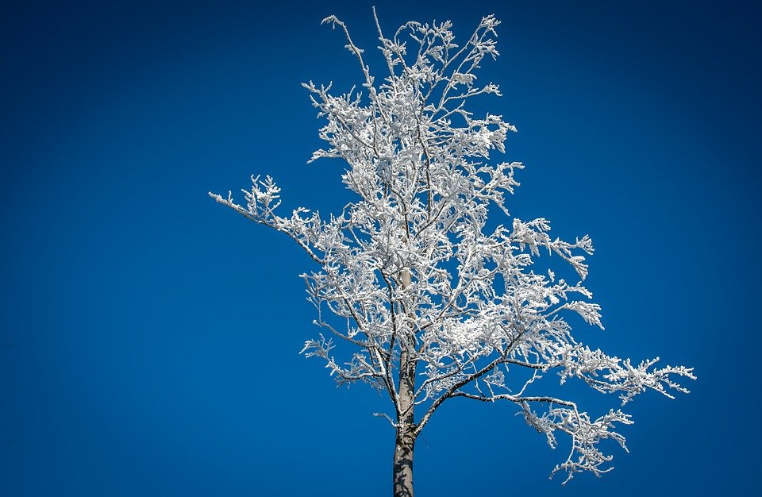
Zapiš si do sešitu
Desublimace je opakem sublimace.
Plyn (například vodní pára) se mění přímo na led.
K tomu dochází při bezprostředním styku páry s velmi chladným povrchem.
Takto vzniká například jinovatka nebo námraza na vnitřní straně oken při venkovním mrazu (ledové „květy“)

Slide 6
Umíš vysvětlit?
Proč se dává do skříní s oblečením naftalín?
Proč se ze suchého ledu „kouří“?
Proč masti obsahující kafr nebo mentol mají výraznou vůni?
Ve filmu Tři oříšky pro Popelku je ve scéně, kdy Popelka přichází na zámek, fyzikální chyba. Najdeš ji?

